Slide 1
Quelles perspectives pour l’emploi en Wallonie ?

Slide 2
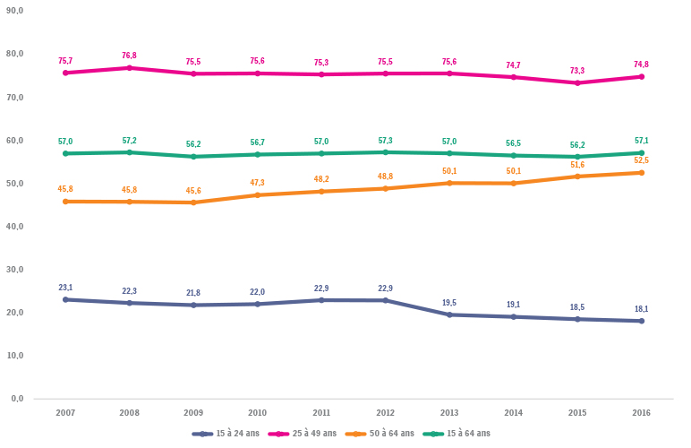
Taux d’emploi BIT des 15-64 ans par tranches d’âge en Wallonie

Slide 3
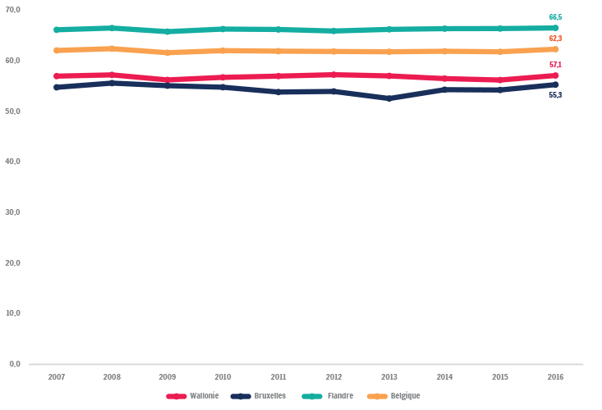
Taux d’emploi BIT des 15-64 ans par région

Slide 4
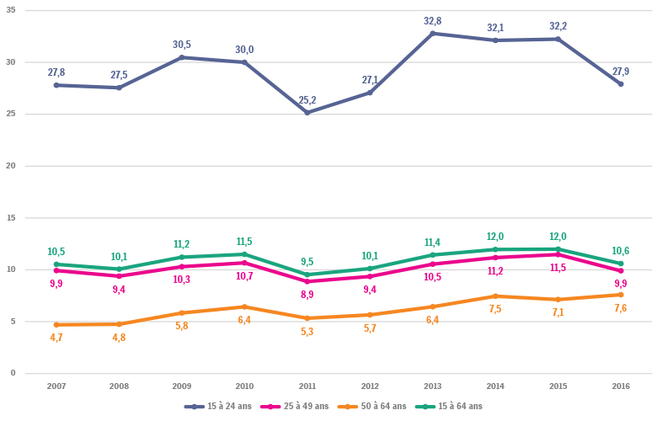
Taux de chômage (BIT)

Slide 5
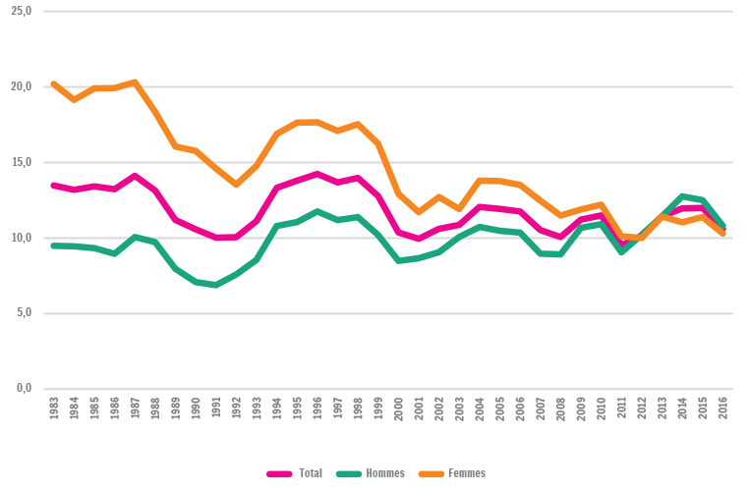
Le taux de chômage BIT selon le genre en Wallonie

Slide 6
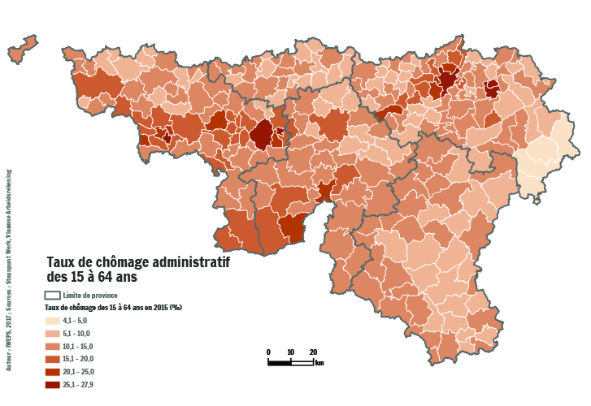
Taux de chômage administratif des 15 à 64 ans

Slide 7
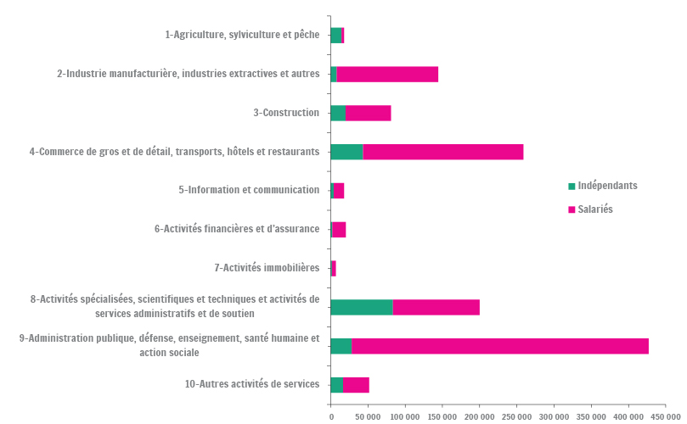
Répartition de l’emploi intérieur wallon par statut et par secteur d’activité, moyenne 2015

Slide 8
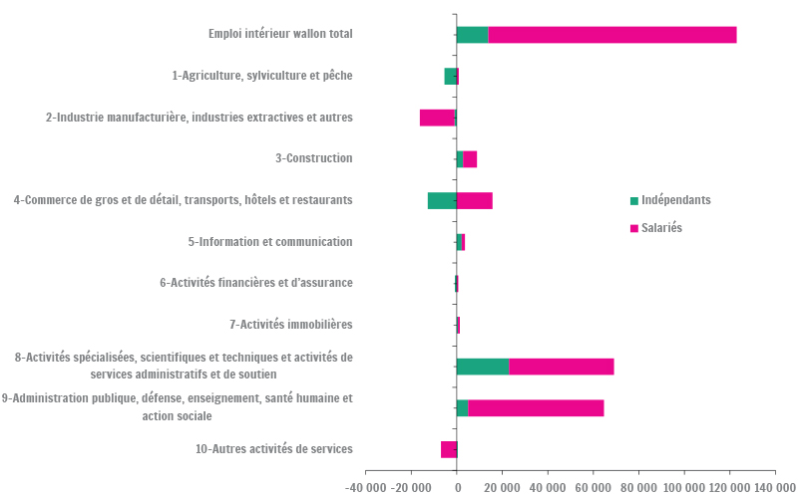
Croissance de l’emploi intérieur wallon par statut et par secteur d’activité, 2003-2015

Slide 9
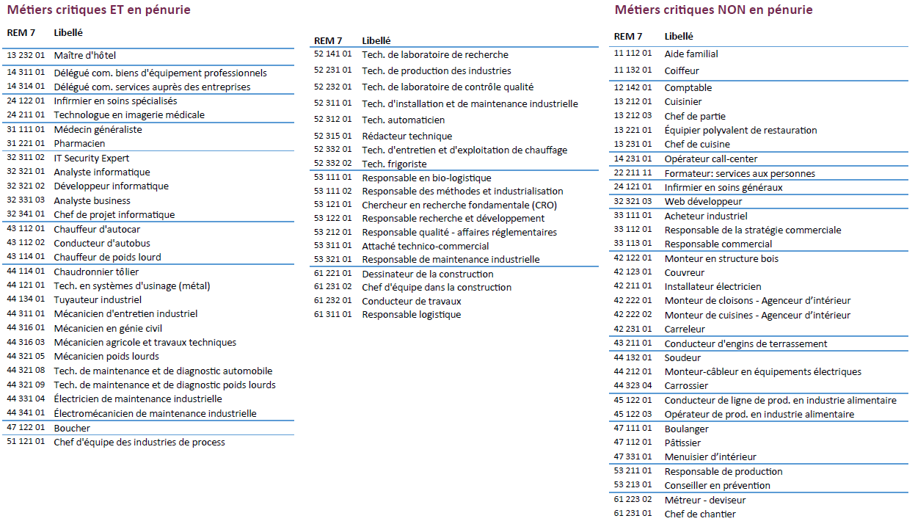
Fonctions critiques et métiers en pénurie

Slide 10
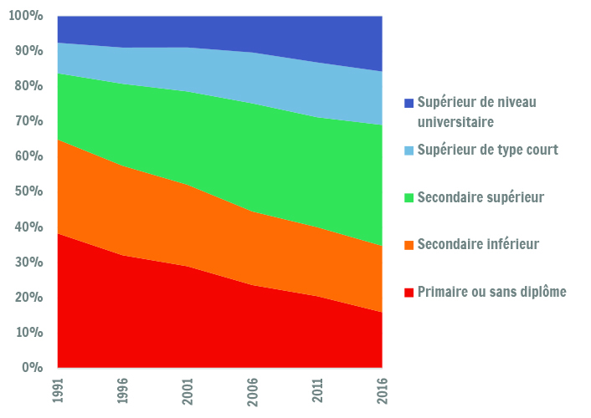
Evolution du niveau de diplôme de la population wallonne âgée de 25 ans et plus de 1991 à 2016

Slide 11
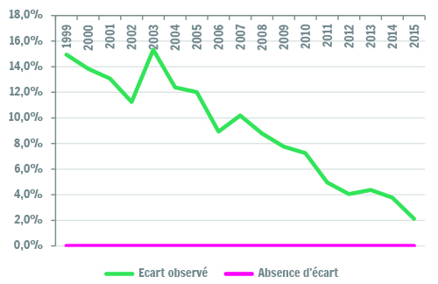
Evolution de l’écart salarial femme / homme en Wallonie (1999-2015)

Slide 12
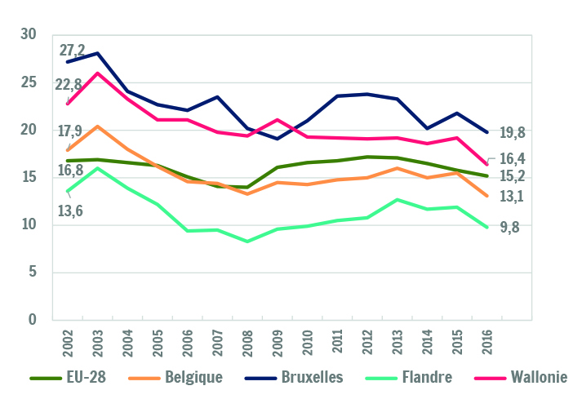
Jeunes en situation de NEET (ni à l’emploi, ni en enseignement, ni en formation)

Slide 13
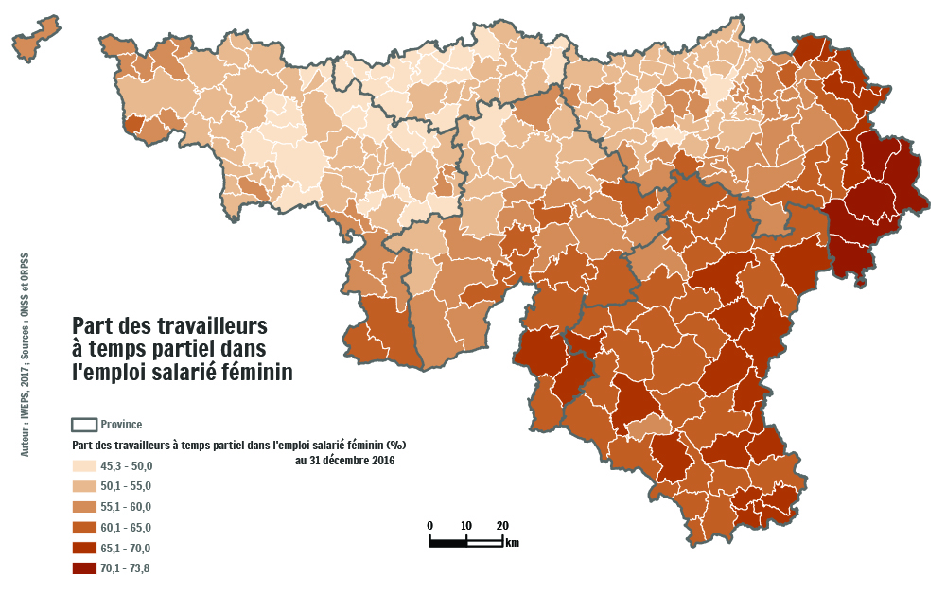
Part des salariés à temps partiel

Slide 14
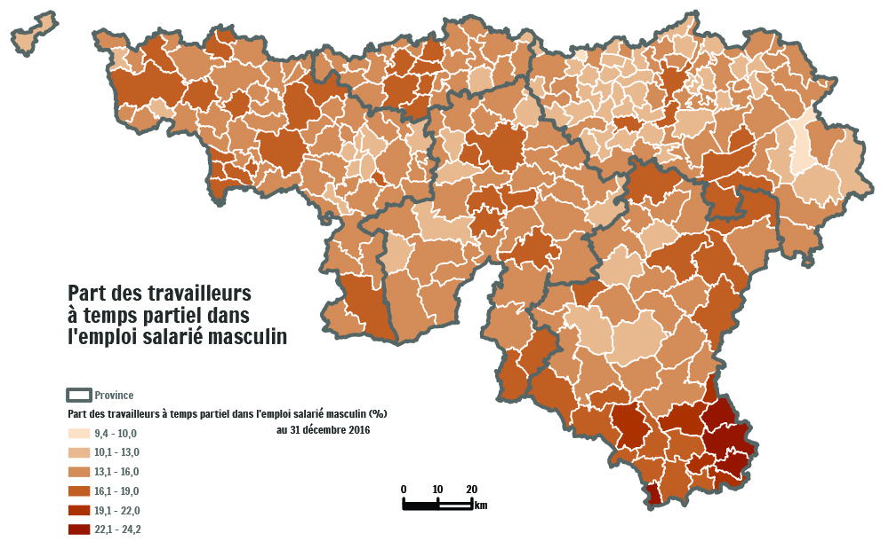
Part des salariés à temps partiel

Slide 15
